Slide 1
EMPATİ

Slide 2

Empati, bir insanın, kendisini karşısındaki insanın yerine koyarak onun duygularını ve düşüncelerini doğru olarak anlamasıdır. Basit gibi gözüken bu tanımın gerisinde pek çok kuramsal öğe bulunmaktadır ve belki de bu yüzden söz konusu tanıma ulaşılması oldukça zaman almıştır.

Slide 3
Goleman empatiyi “ başkalarının hislerini, ihtiyaçlarını ve endişelerini anlamak, kendini başkasının yerine koyabilmek” olarak tanımlamakta ve empatinin altında toplam beş duygusal yeterlik bulunduğunu belirtmektedir. Bunlar ;
Başkalarını anlamak, başkalarını geliştirmek, hizmete yönelik olmak, çeşitlilikten yararlanmak ve politik bilince sahip olmaktır.

Slide 4
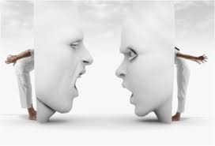
Empatinin kökü öz bilinçtir. Duygular ne kadar açık olarak anlaşılabilirse, hisleri okuma da o kadar başarılı olur. Başkalarının ne hissettiğini sezebilmenin anahtarı ses tonu, mimikler, jestler, yüz ifadesi ve benzeri türden sözsüz ifadeleri okuyabilmektir.

Slide 5
Psikoterapi alanında empatik iletişim kurma becerisiyle ünlenmiş Rogers' ın adı ile empati kavramı adeta özdeş hale gelmiştir. Bir kişinin kendisini karşısındaki kişinin yerine koyarak olaylara onun bakış açısıyla bakması, o kişinin duygularını ve düşüncelerini doğru olarak anlaması, hissetmesi ve bu durumu ona iletmesi sürecine "empati" adı verilir.

Slide 6
Empatinin anahtarı karşıdaki kişinin başarısı için neyin önem taşıdığını öğrenmek amacıyla araştırmak ve dinlemektir. Gerçeği onların bakış açısıyla görebilmek, etkili yönetime bir dizi ipucu sunmaktır.

Slide 7
Empati en azından bir başkasının duygularını okuyabilmeyi daha yüksek düzeyde bir insanın dile getirilmemiş endişe ya da hislerini sezmeyi ve bunlara karşılık vermeyi ve en üst düzeyde ise karşıdakinin hislerinin altında yatan sorunları anlamayı kapsar.

Slide 8
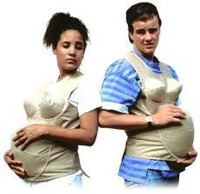
Empati tanımı üç temel öğeden oluşmaktadır. Bir insanın karşısındaki bir kişi ile empati kurabilmesi için gerekli olan bu öğeleri şöyle sıralayabiliriz:
1) Empati kuracak kişi kendisini karşısındakinin yerine koymalı, olaylara onun bakış açısıyla bakmalıdır.
2)Empati kurmuş sayılmamız için, karşımızdaki kişinin duygularını ve düşüncelerini doğru olarak anlamamız gereklidir.

Slide 9
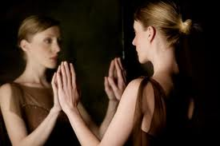
Empati tanımındaki son öğe ise,empati kuran kişinin zihninde oluşan empatik anlayışın, karşıdaki kişiye iletilmesi davranışıdır.

Slide 10
Goleman empati yeterliğine sahip olan insanların temel özelliklerini şöyle sıralamaktadır:
Başkalarını anlamak
1) Duygusal ipuçlarına karşı dikkatli ve iyi dinleyicilerdir.
2)Duyarlılık gösterir ve başkalarının bakış açısını anlarlar.
3)Başka insanların gereksinim ve hislerini anlayarak onlara yardımcı olurlar.

Slide 11
Başkalarını geliştirmek
4) İnsanların başarılarını ödüllendirir.
5) Yararlı geri bildirimler sunarlar.
6) Akıl hocalığı yaparlar.

Slide 12
Çeşitlilikten yararlanmak
7) Farklı insanların dünya görüşlerine saygı duyar ve iyi ilişkiler kurarlar.
8) Çeşitliliği fırsat olarak görür ve farklı insanların gelişim gösterebileceği bir ortam oluştururlar.
9) Olumsuz önyargılar ve hoşgörüsüzlüğe meydan okurlar.

Slide 13
Politik bilinç
10) Anahtar nitelikli güç ilişkilerini doğru anlarlar.
11) Yaşamsal önem taşıyan sosyal ağları keşfederler.
12) Örgüt içi ve dışındaki gerçeklikleri doğru algılarlar.

Slide 14
Örnekler…
Bir dükkana alışveriş yapmak için girdiğinizde iki türlü hareket etmek isteyebilirsiniz; Ya hemen orayı terk etmek istersiniz veya çekingen davranarak etrafa bakarsınız, ya da o dükkanda kendinizi çok rahat hisseder ve satıcılar ile sohbet ederek keyifle alışveriş yaparsınız. Burada fark dükkanda değil içindeki çalışanların enerjisi, size yaklaşımları, size olan olumlu tutumları, pozitif düşünceleri ve ihtiyacınıza uygun şekilde önerilerde bulunmalarıdır. "Size nasıl davranılmasını istiyorsanız, insanlara öyle davranın , size nasıl satış yapılmasını istiyorsanız, siz de öyle satış yapın".

Slide 15
Bulunduğumuz ortamda kendimizi rahat hissetmiyorsak bu hemen beden dilimize yansır; kollarımızı kavuştururuz, eğer sıkılmışsak o zaman elimizle çenemize destek oluruz, konuya ilgi duyarsak ileri doğru eğiliriz. Beden dili ile yapmış olduğumuz bu tepkilerimizin ve türlü durumlar karşısında hangi beden dilimizi kullandığımızın farkına varırsak karşımızdaki kişiye de daha iyi anlarız.

Slide 16
Nasrettin Hoca bir gün damdan düşmüş doktor çağıralım demişler, hoca da bana doktor değil damdan düşen birini getirin çünkü damdan düşenin halini en iyi damdan düşen anlar, demiş.

Slide 17
Bir Halk Masalında Empati…
Göğsü kınalı bir serçe varmış. Gök gürlediği zamanlar tir tir titreyerek yere yatar, gök yıkılmasın diye de ayaklarını havaya kaldırırmış. Bir yandan da "korkumdan kırk kantar yağım eridi" dermiş. Bir gün birisi demiş ki "sen kendin beş dirhem gelmezsin; nerden oluyor da kırk kantar yağın eriyor?"Bunun üzerine serçe şu cevabı vermiş; herkesin kendine göre dirhemi, kantarı var; siz ne anlarsınız".

Slide 18
Masalda verilmek istenen mesaj şudur: Her insanın -hatta her canlının- olaylara kendine özgü bir bakış açısı vardır. Dışarıdan baktığımızda bunu göremeyiz ve bu yüzden de onun bazı davranışlarına anlam veremeyiz.Kendimizi karşıdakinin yerine koyup olaylara onun gözüyle bakabilirsek, ancak bu durumda onun duygularını ve düşüncelerini anlamamız, dolayısıyla da davranışlarına anlam vermemiz mümkün olur.

Slide 19
Empatinin Sempatiden Farklılığı
Bir insana sempati duymak demek, o insanın sahip olduğu duygu ve düşüncelerin aynısına sahip olmak demektir. Karşımızdaki kişiye sempati duyuyorsak, onunla birlikte acı çekeriz yada seviniriz. Empati kurduğumuzda ise karşımızdakinin duygu ve düşüncelerini anlamak esastır. Kendimizi sempati kurduğumuz kişinin yerine koymamız ve onu anlamamız şart değildir; sempatide "yandaş" olmak esastır.

Slide 20
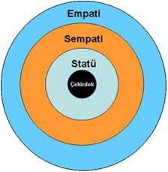
Empati kurduğumuzda ise karşımızdaki kişiyle aynı duyguları ve görüşleri paylaşmamız gerekmez; sadece onun duygularını ve düşüncelerini anlamaya çalışırız. Bir insanı anlamak başka şeydir, ona hak vermek başka şey. Empatide anlamak, sempati de ise anlamış olalım ya da olmayalım, karşımızdakine hak vermek söz konusudur.

Slide 21
Örnek…
Babasını yeni kaybetmiş çok yakın arkadaşınız Ahmet'i ziyaret ettiğinizi hayal edin. Arkadaşınız bir hafta önce vefat eden babası konusunda onu ne kadar sevdiği ve kaybından duyduğu üzüntüyü ızdıraplı bir ses tonuyla anlatırken sizin önünüzde bir anda gözyaşlarına boğulur. Eğer siz arkadaşınıza "Sempati" ile yaklaşmak isterseniz, şöyle düşünebilirsiniz; "Zavallı Ahmet... Babası için acı çekiyor". Bunu kelimelerle ifade etmek isterseniz, "Acını bende paylaşıyorum." dersiniz.

Slide 22
Aşamalı Empati Sınıflaması
Onlar Basamağı
Bu basamakta tepki veren kişi karşısındaki kişinin kendisine anlattığı sorun üzerine düşünmez, sorun sahibinin duygu ve düşüncelerine dikkat etmez, bu soruna ilişkin kendi duygu ve düşüncelerinden söz etmez. Sorunu dinleyen kişi, sorun sahibine öyle bir geri bildirim verir ki, bu geri bildirim, o ortamda bulunmayan üçüncü şahısların (toplumun) görüşlerini dile getirmektedir.

Slide 23
Bu basamakta tepki veren kişi, birtakım genellemeler yapar, atasözleri kullanır. Örneğin parasını israf ettiği için yakınan bir kişiye "ayağını yorganına göre uzat" dersem, Onlar basamağında bir empatik tepki vermiş olurum. Bu sözlerimle karşımdaki kişinin ya da benim duygu ya da düşüncelerimiz yer almamakta, yalnızca toplumun bu konu ile ilişkin görüşü yansıtılmaktadır.

Slide 24
Ben Basamağı
Bu basamakta empatik tepki veren kişi, benmerkezcidir; kendisine sorununu anlatan kişinin duygu ve düşüncelerine eğilmek yerine, sorunun sahibini eleştirir, ona akıl verir; bazen de kişiyi kendi sorunlarıyla baş başa bırakıp kendinden söz etmeye başlar

Slide 25
Empati kurduğumuzda ise karşımızdaki kişiyle aynı duyguları ve görüşleri paylaşmamız gerekmez; sadece onun duygularını ve düşüncelerini anlamaya çalışırız. Bir insanı anlamak başka şeydir, ona hak vermek başka şey. Empatide anlamak, sempati de ise anlamış olalım ya da olmayalım, karşımızdakine hak vermek söz konusudur.

Slide 26
Sen Basamağı
Bu basamakta empatik tepki veren bir kişi, kendisine sorununu ileten kişini rolüne girer, olaylara o kişinin bakış açısıyla bakar. Yani kendisine iletilen sorun karşısında, toplumun ya da kendisinin düşüncelerini dile getirmez, doğrudan doğruya karşısındaki kişinin duyguları ve düşünceleri üzerinde odaklaşarak, o kişinin ne düşündüğünü ve hissettiğini anlamaya çalışır.

Slide 27
Sonuç olarak empati, insan ilişkilerinde karşıdakilerin duygularını, ihtiyaçlarını, düşüncelerini doğru olarak algılama ve onların duygusal ihtiyaçlarını sezerek, bu ihtiyaçlara doğru zamanda, doğru karşılıklar verme olarak belirtilebilir.

Slide 28
Empatiyi öğrenmenin kısa bir yolu yoktur, her şey de olduğu gibi bu konuda kendimizi geliştirmek için kararlı olacağız, yapabileceğimize inanacağız, kendimizi geliştireceğiz, gözlemleyeceğiz. Başarının % 80'i öğrenmeye başlamak için ilk adımı atmaktır.

Slide 29
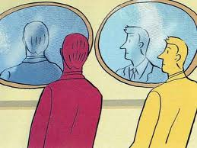

Slide 30


Slide 31
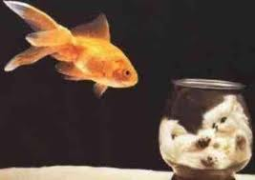

Slide 32
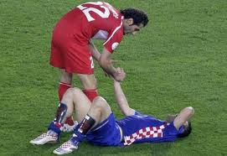

Slide 33
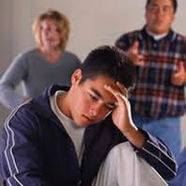

Slide 34
KAYNAKÇA
Goleman, daniel. Duyuşsal zeka, varlık yayınları, 30. baskı
Aydın, betül. Çocuk ve ergen psikolojisi. nobel yayın dağıtım, 3. baskı
Fawer, adam. Empati. April yayınları, 2009
Titrek, osman. I Q dan E Q ya duyguları zekice yönetme, Pegem yayıncılık,2007
http://www.psikolojikdanışma.net/empati.htm
Ergin, akif. Eğitimde etkili iletişim, 2008
Editör deniz. Eğitimde psikoloji. Maya yayıncılık.2007
Yıldırım,ibrahim. Anı yayıncılık.2008
http://birgo.mynet.com/taner.ozdes/yazi/empati
http://www.aymavisi.org/psikoloji/empati.html

